Slide 1
Matplotlib를 이용한 시각화
2018년 5월
유성준
sjyoo@sejong.ac.kr
세종대학교 컴퓨터공학과 교수
인공지능-빅데이터연구센터 센터장
http://abrc.or.kr/

Slide 2
1. Matplotlib를 이용한 시각화 기초

Slide 3
◆ 학습목차
1. Matplotlib 라이브러리 소개
2. 선(line)으로 시각화하기
3. 산점도(scatter plot)로 시각화하기
◆ 학습목표
1. 파이썬의 대표적인 시각화 라이브러리 matplotlib를 이해할 수 있다.
2. 대표적인 시각화 종류인 선, 산점도로 데이터를 시각화하여 표현할 수 있다.
3. 다차원의 데이터를 시각화하여 표현할 수 있다.

Slide 4
강의 개요
1) 파이썬 시각화 라이브러리 Matplotlib를 이용한 데이터 시각화 방법 학습
Matplotlib 소개
선(line) 시각화
산점도(scatter plot) 시각화

Slide 5
1. Matplotlib 라이브러리 소개
Matplotlib란?
플롯(그래프)을 그릴 때 주로 쓰이는 2D, 3D 플롯팅 패키지
공식 홈페이지 URL : http://matplotlib.org/
2) Matplotlib 설치 및 사용
http://matplotlib.org/users/installing.html : 라이브러리 설치
http://matplotlib.org/examples/ : 라이브러리 예제 샘플 코드
http://matplotlib.org/1.3.1/users/pyplot_tutorial.html : pyplot 튜토리얼

Slide 6
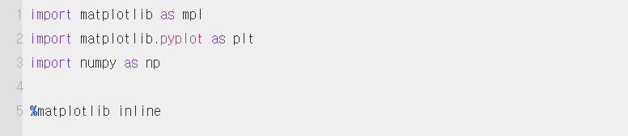
2. 선(line)으로 시각화하기
1) 예제 1 : 1차원 데이터
Python package 가져오기 및 matplotlib 출력 옵션 설정
패키지 설명
matplotlib.pyplot : matplotlib의 서브패키지로 *MATLAB 처럼 플롯을 그려주는 패키지.
numpy : 행렬, 벡터 등의 수학 계산을 위한 자료구조와 계산 함수를 제공하는 패키지.
*MATLAB : 수치 해석 및 프로그래밍 환경을 제공하는 공학용 소프트웨어
코드 설명
%matplotlib inline : ipython의 “magic function” 중 하나로, matplotlib의 시각화 결과를 Ipython notebook 안에서 출력하는 함수

Slide 7
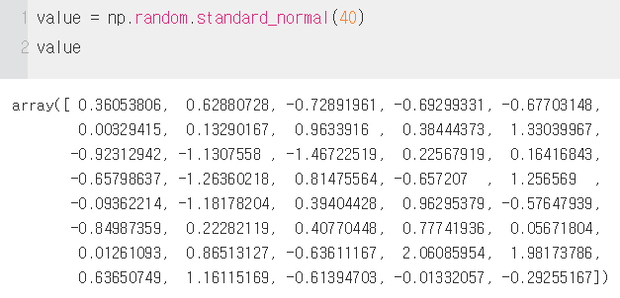
2. 선(line)으로 시각화하기
1) 예제 1 : 1차원 데이터 생성 및 시각화
(2) 임의의(랜덤) 값 40개로 이루어진 배열 변수 생성
변수 설명
value (y축 데이터) : 40개의 랜덤 값으로
이루어진 *numpy.ndarray형 변수
*numpy.ndarray : 다차원 배열 자료형
패키지 설명
numpy.random : numpy의 랜덤 값 생성 관련 함수를 모아놓은 패키지
함수 설명
numpy.random.standard_normal() : 표준 정규 분포를 따르는 랜덤 값을 생성하는 함수

Slide 8
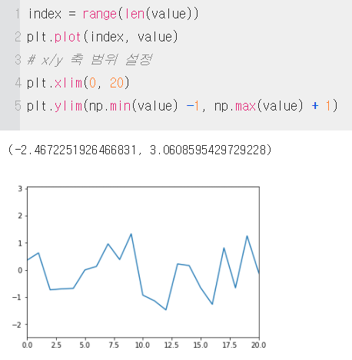
2. 선(line)으로 시각화하기
1) 예제 1 : 1차원 데이터 생성 및 시각화
(3) 선 Plot 그리기 및 x/y축 범위 설정
변수 설명
index (x축 데이터) : 0 부터 “value 변수 데이터 길이-1”까지의 연속적인 값들로 이루어진
*range형 변수
* range : 연속적인 값을 갖는 자료형
함수 설명
pyplot.plot() : 선이나 마커를 플롯하는 함수
pyplot.xlim() : x축의 범위를 설정하는 함수
pyplot.ylim() : y축의 범위를 설정하는 함수
numpy.min() : 값들 중 최소값을 구하는 함수
numpy.max() : 값들 중 최대값을 구하는 함수

Slide 9
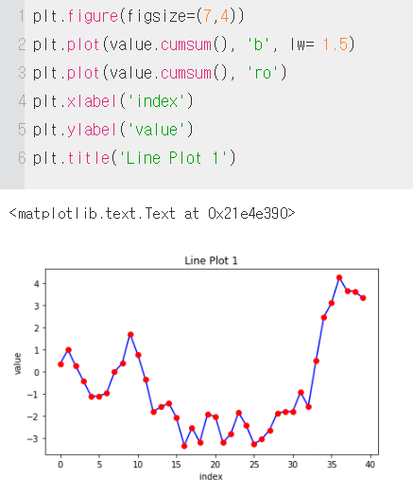
2. 선(line)으로 시각화하기
1) 예제 1 : 1차원 데이터 생성 및 시각화
(4) Plot 옵션 설정 및 꾸미기
함수 설명
pyplot.figure() : plot의 새로운 figure(모양)을
생성하는 함수
- numpy.cumsum() : 누적 합계를 구하는 함수
pyplot.xlabel() : x축의 이름을 설정하는 함수
pyplot.ylabel() : y축의 이름을 설정하는 함수
pyplot.title() : 플롯의 제목을 설정하는 함수

Slide 10
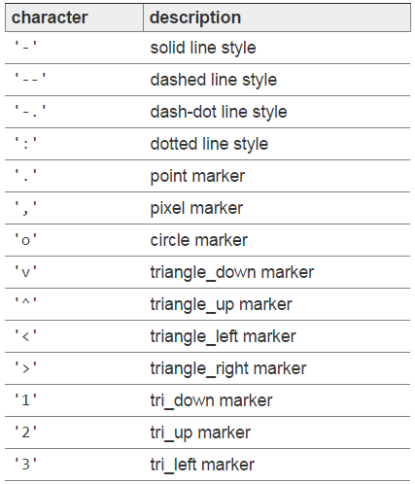
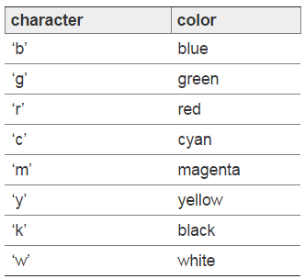
2. 선(line)으로 시각화하기
1) 예제 1 : 1차원 데이터 생성 및 시각화
(4) Plot 옵션 설정 및 꾸미기
표시 색깔
선 스타일 / 마커 예시
출처 : https://matplotlib.org/api/pyplot_api.html (pyplot 튜토리얼)

Slide 11
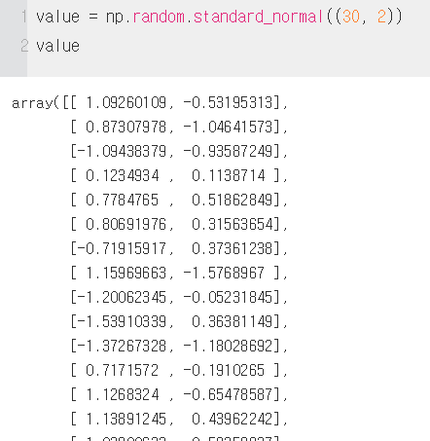
2. 선(line)으로 시각화하기
1) 예제 2 : 2차원 데이터 생성 및 시각화
랜덤 값으로 이루어진 2차원 배열 변수 생성하기
변수 설명
value (y축 데이터) : 30 x 2개의 랜덤 값들로
이루어진 정규표준분포를 따르는
numpy.ndarray형 변수

Slide 12
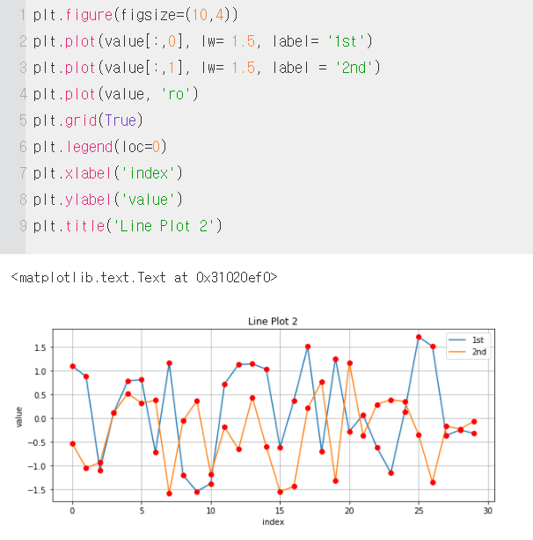
2. 선(line)으로 시각화하기
1) 예제 2 : 2차원 데이터 생성 및 시각화
(2) 한 그래프에 그리기
하나의 플롯 그래프 안에 두 개의
데이터 셋이 독립적으로 그려진다.
각각의 데이터 셋에 라벨을 붙여서 구분한다.
함수 설명
pyplot.grid() : grid(격자)로 표시 유무 설정
pyplot.legend() : 범례 표시 함수

Slide 13
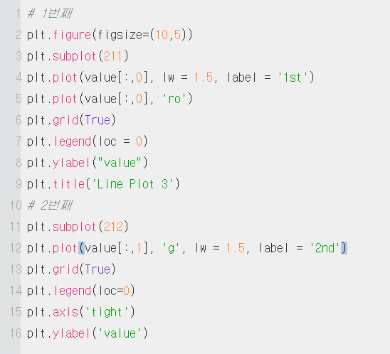
2. 선(line)으로 시각화하기
1) 예제 2 : 2차원 데이터 생성 및 시각화
(3) 데이터 별로 각각 그리기
subplot() 함수를 이용해
두 개의 plot을 배열 형태로 분리한다.
함수 설명
pyplot.subplot(nrows ncols plot_number) : 서브플롯을 반환하는 함수
파라미터 설명
(1) nrows : 전체 서브플롯 행 개수
(2) ncols : 전체 서브플롯 열 개수
(3) plot_number : 특정 플롯의 번호
ex) subplot(211)
: 2x1개의 서브플롯으로 이루어진 플롯의
첫 번째 서브플롯

Slide 14
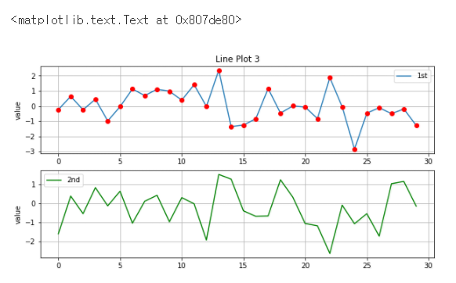
2. 선(line)으로 시각화하기
1) 예제 2 : 2차원 데이터 생성 및 시각화
(3) 데이터 별로 각각 그리기

Slide 15
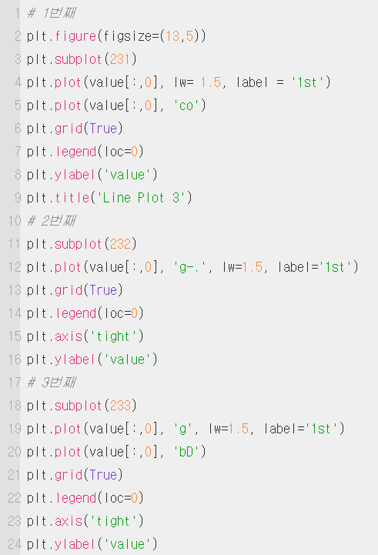
2. 선(line)으로 시각화하기
1) 예제 2 : 2차원 데이터 생성 및 시각화
(4) 6개의 각각 다른 서브플롯 그려보기

Slide 16
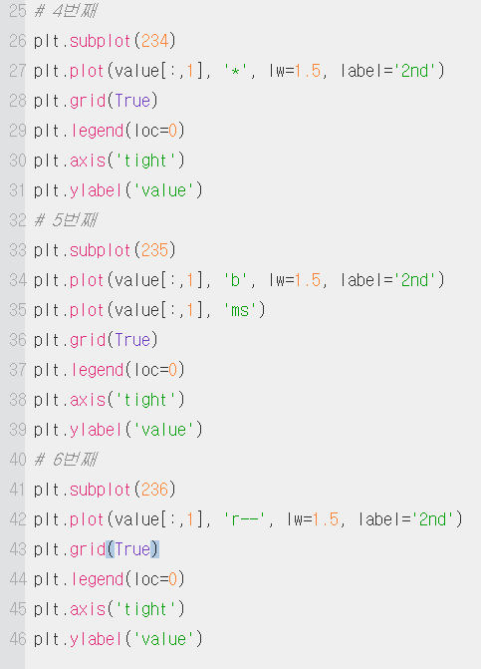
2. 선(line)으로 시각화하기
1) 예제 2 : 2차원 데이터 생성 및 시각화
(4) 6개의 각각 다른 서브플롯 그려보기

Slide 17
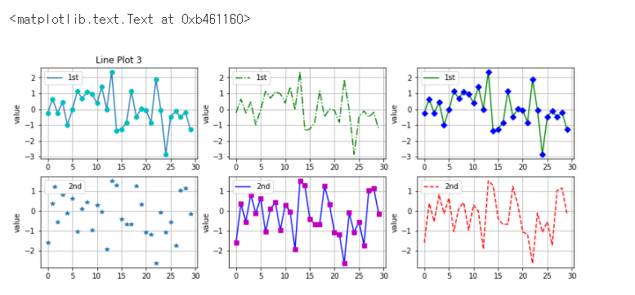
2. 선(line)으로 시각화하기
1) 예제 2 : 2차원 데이터 생성 및 시각화
(4) 6개의 각각 다른 서브플롯 그려보기

Slide 18
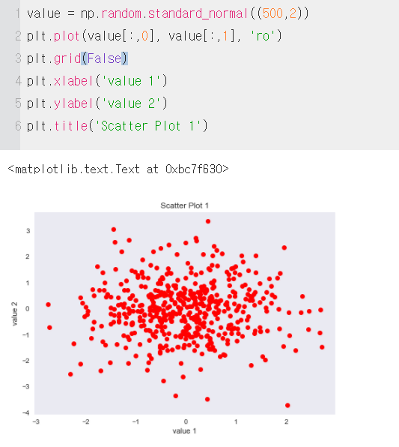
3. 산점도(scatter plot)으로 시각화하기
예제 1 : pyplot.plot() 함수를 이용한 산점도 그리기
랜덤 값들로 이루어진 2차원 배열 변수 생성
Plot 그리기
변수 설명
value (y축 데이터) : 500 x 2개의 표준정규분포를 따르는 랜덤 값들로 이루어진 numpy.ndarray형 변수

Slide 19
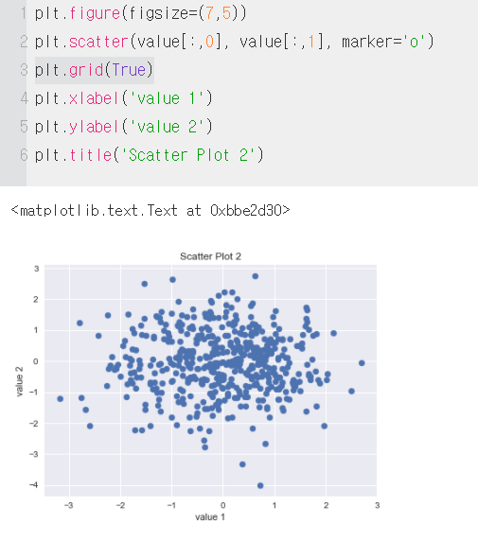
3. 산점도(scatter plot)으로 시각화하기
예제 2 : pyplot.scatter() 함수를 이용한 산점도 그리기
Plot 그리기
함수 설명
pyplot.scatter() : x 변수 대 y 변수의
산점도를 만드는 함수

Slide 20
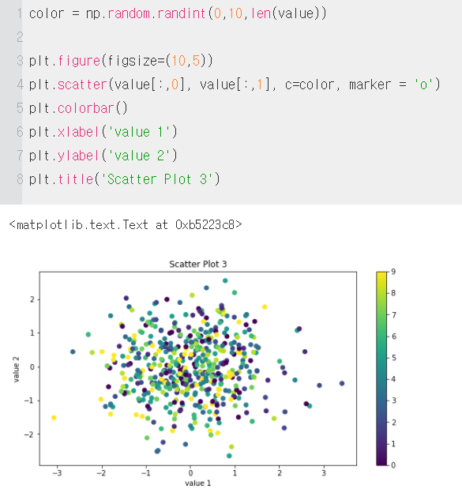
3. 산점도(scatter plot)으로 시각화하기
예제 2 : pyplot.scatter() 함수를 이용한 산점도 그리기
(2) 산점도에 색깔 입히기 (c 옵션 사용)
변수 설명
color : 0에서 10사이의 정수 중 value 변수 데이터 길이만큼의 값들로 이루어진 numpy.ndarray형 변수
함수 설명
numpy.random.randint() :
정수로 이루어진 랜덤 값들을 생성하는 함수
pyplot.colorbar() :
플롯에 색깔막대기를 추가하는 함수

Slide 21
2. Matplotlib를 이용한 시각화

Slide 22
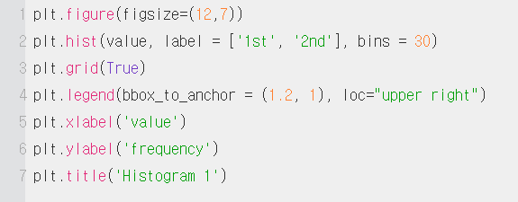
1. 히스토그램(histogram)으로 시각화하기
예제 1 : pyplot.hist() 함수를 이용한 히스토그램 그리기
히스토그램 그리기
히스토그램의 빈(bin)
: 연속적인 변수를 히스토그램으로
나타내기 위해 데이터를 나누는 개수
함수 설명
pyplot.hist() : 히스토그램을 그리는 함수

Slide 23
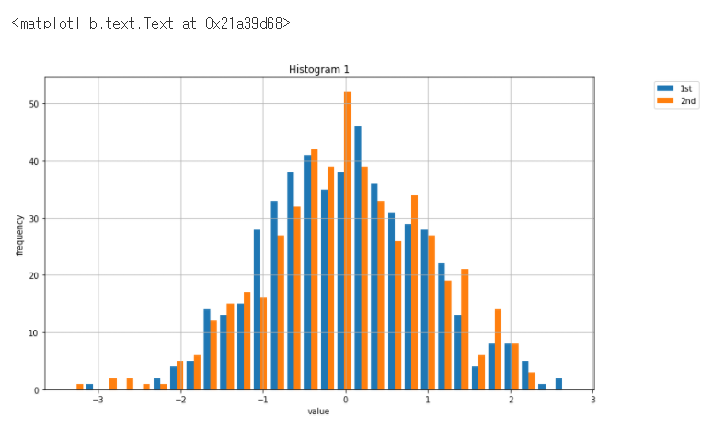
1. 히스토그램(histogram)으로 시각화하기
예제 1 : pyplot.hist()함수를 이용한 히스토그램 그리기
히스토그램 그리기

Slide 24
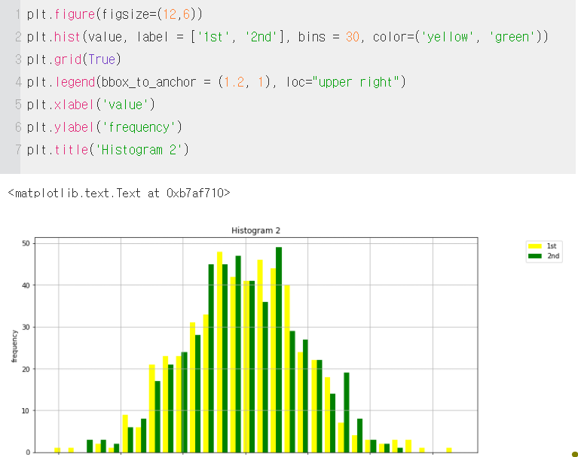
1. 히스토그램(histogram)으로 시각화하기
예제 1 : pyplot.hist()함수를 이용한 히스토그램 그리기
(2) 히스토그램 색 입히기 – 데이터 셋 별로 다른 색 입히기

Slide 25
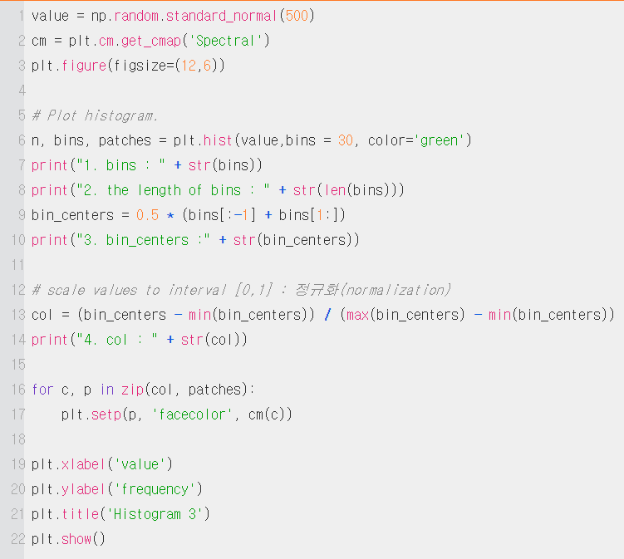
1. 히스토그램(histogram)으로 시각화하기
예제 1 : pyplot.hist()함수를 이용한 히스토그램 그리기
(3) 히스토그램 색 입히기 – 각 patch에 다른 색 입히기
패키지 설명
pyplot.cm:
다양한 colormap들과 관련 함수를 제공하는
패키지
함수 설명
pyplot.cm.get_cmap()
: colormap 인스턴스를 가져오는 함수
zip() : 다른 변수들을 묶어 이를 반복할 수 있는
반복자를 생성하는 함수
pyplot.setp() : artist object의 옵션을 설정하는 함수
*matplotlib.artist.Artist : 캔버스 관련 object
코드 설명(13번째 줄)
bin_centers 변수의 값을 0에서 1사이의 값으로 값의 범위를 줄이는 코드 (*정규화)
* 정규화 : 뒷 장 참고

Slide 26
1. 히스토그램(histogram)으로 시각화하기
예제 1 : pyplot.hist()함수를 이용한 히스토그램 그리기
(3) 히스토그램 색 입히기 – 각 patch에 다른 색 입히기
정규화(Normalization)
데이터의 전체 구간을 정해진 범위 안으로 변환하여 데이터를 관찰하는 방법
데이터를 정규화하는 방법
최소-최대 정규화 : 0(최소값)과 1(최대값) 사이로 데이터의 범위를 변환
Z 점수 정규화 : 평균 및 표준 편차를 기반으로 데이터 조정.
데이터와 평균의 차이를 표준 편차로 나눈다.
소수점 배열 : 특성 값의 소수점을 이동하여 데이터 크기 조정
최소-최대 정규화 수식
새로운 값 = (현재 값 – 최소 값) / (최대 값 – 최소 값)

Slide 27
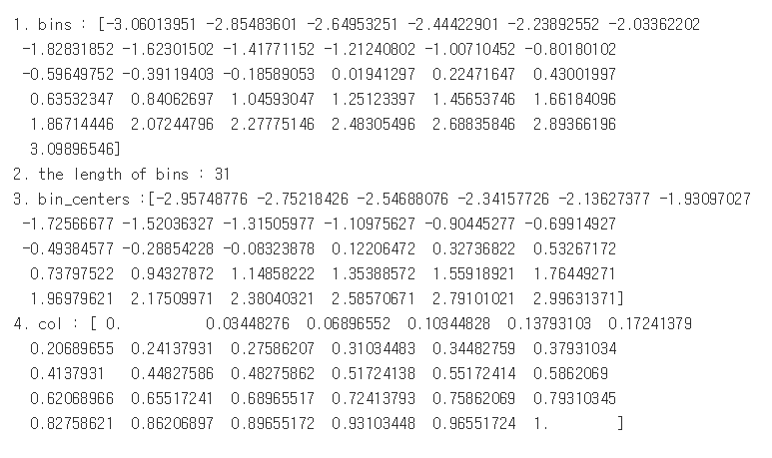
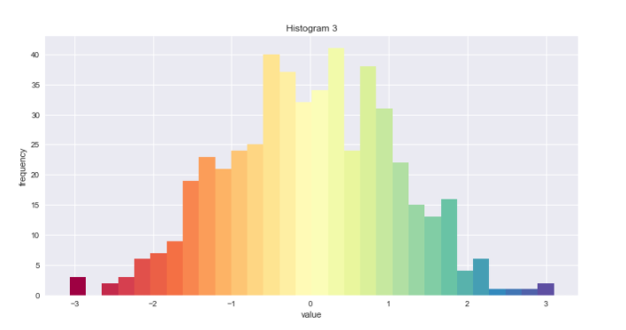
1. 히스토그램(histogram)으로 시각화하기
예제 1 : pyplot.hist()함수를 이용한 히스토그램 그리기
(3) 히스토그램 색 입히기 – 각 patch에 다른 색 입히기

Slide 28
2. Seaborn(Statistical Data Visualization)으로 시각화하기
Seaborn이란?
Matplotlib를 기반으로 하는 Python 시각화 패키지
통계적 그래픽을 제공하는 고차원의 인터페이스 제공
공식 홈페이지 URL : https://seaborn.pydata.org/
2) Seaborn 설치 및 사용
https://seaborn.pydata.org/installing.html : 라이브러리 설치
https://seaborn.pydata.org/examples/anscombes_quartet.html : 예제 샘플 코드
https://seaborn.pydata.org/tutorial.html : seaborn 튜토리얼

Slide 29
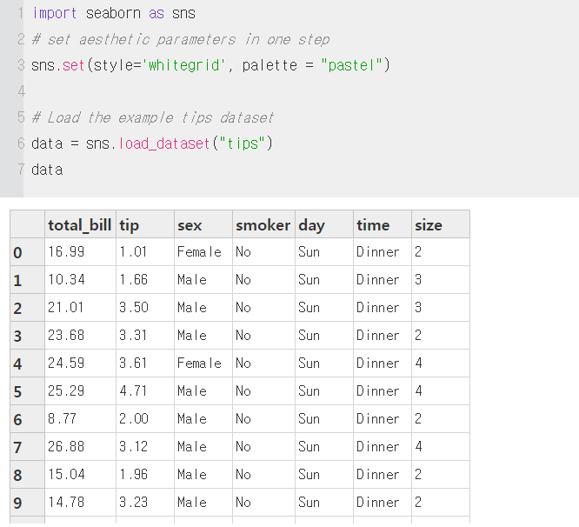
2. Seaborn(Statistical Data Visualization)으로 시각화하기
3) 예제 1 : “tips” 데이터로 boxplot 그리기
seaborn 패키지 가져오기
seaborn 스타일 옵션 설정
seaborn 내장 데이터셋 “tips” 로드
변수 설명
data : seaborn 라이브러리의 내장 데이터셋인 “tips”로 pandas.DataFrame형의 변수
* pandas.DataFrame :
2차원의 칼럼으로 라벨링된 데이터 구조
함수 설명
seaborn.set() : 시각화의 미적인
옵션을 한 번에 설정하는 함수
seaborn.load_dataset() :
seasborn 내장 데이터셋을 불러오는 함수

Slide 30
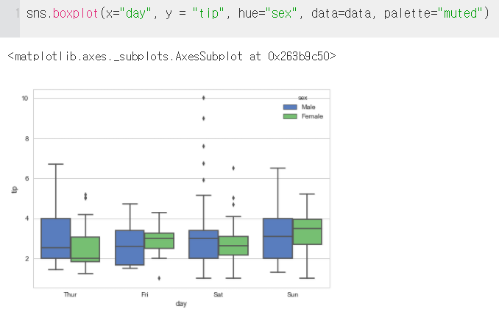
2. Seaborn(Statistical Data Visualization)으로 시각화하기
3) 예제 1 : “tips” 데이터로 boxplot 그리기
(4) 요일(day)별 사례금(tip) 박스플롯 그리기
함수 설명
seaborn.boxplot() :
각 카테고리에 대하여 분포를 보여주기
위한 박스플롯을 그리는 함수

Slide 31
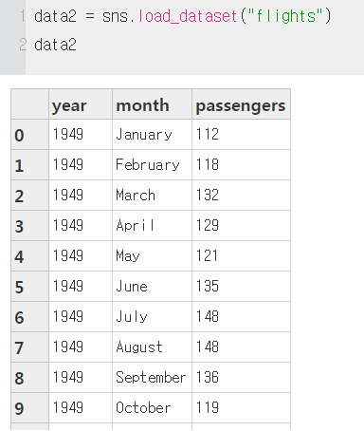
2. Seaborn(Statistical Data Visualization)으로 시각화하기
4) 예제 2 : “flights” 데이터로 heatmap 그리기
(1) seaborn 내장 데이터셋 “flights” 로드
변수 설명
data2 : seaborn 라이브러리의 내장 데이터셋인 “flights”로 pandas.DataFrame형의 변수

Slide 32
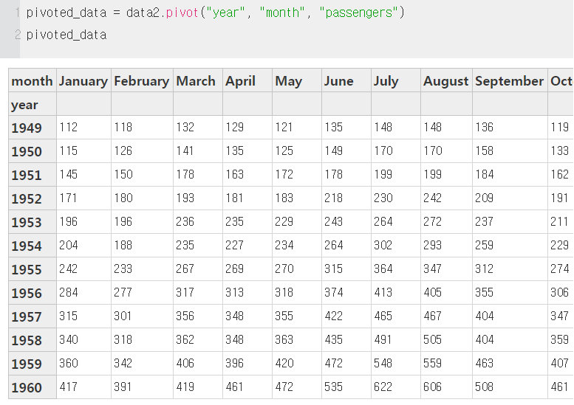
2. Seaborn(Statistical Data Visualization)으로 시각화하기
4) 예제 2 : “flights” 데이터로 heatmap 그리기
(2) 데이터 pivot시키기
- index : “year”,
- column : “month”,
- value : “passengers”
변수 설명
pivoted_data : 기존의 data2 변수를 pivot시켜서 재형성한 새로운 pandas.DataFrame형 변수
함수 설명
pandas.DataFrame.pivot(): pivot 테이블을 생성하여 데이터를 재형성하는 함수

Slide 33
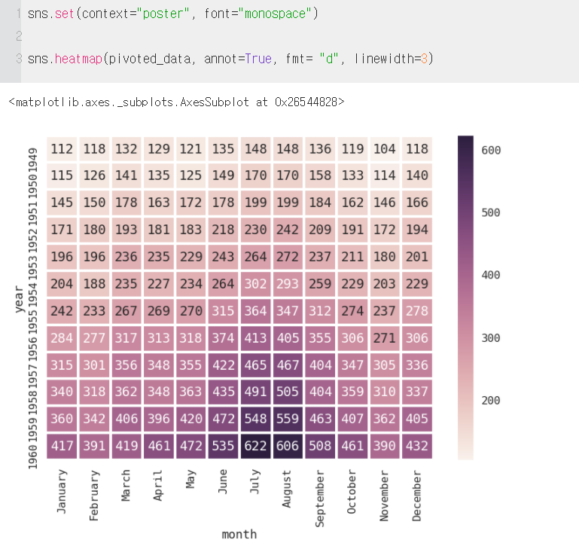
2. Seaborn(Statistical Data Visualization)으로 시각화하기
4) 예제 2 : “flights” 데이터로 heatmap 그리기
(3) 스타일 옵션 변경하기
(4) Heatmap 으로 나타내기
함수 설명
seaborn.heatmap() :
직사각형 형태의 데이터를
색을 입힌 매트릭스 형태의 플롯으로
그리는 함수

Slide 34
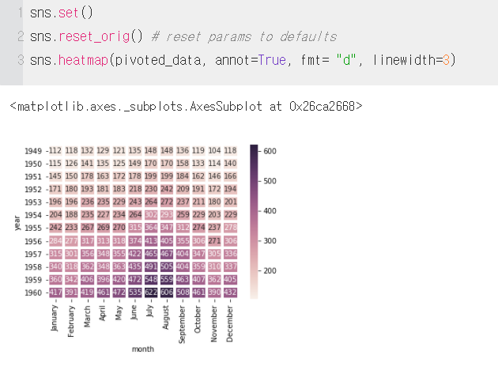
2. Seaborn(Statistical Data Visualization)으로 시각화하기
4) 예제 2 : “flights” 데이터로 heatmap 그리기
(5) 옵션 초기화시키기
함수 설명
seaborn.reset_orig() :
*rc 파라미터를 초기 셋팅으로
초기화시키는 함수
*rc 파라미터 : 폰트 옵션 관련 인자

Slide 35
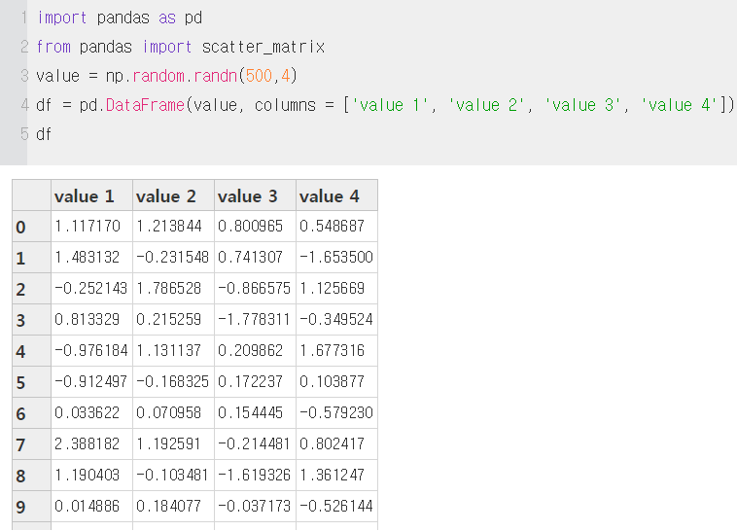
3. Pandas로 시각화하기
산점도 매트릭스 그리기
pandas 패키지 가져오기
(2) 랜덤 값으로 이루어진
2차원 배열 변수 생성 및
데이터프레임 만들기
변수 설명
value : 500 x 4개의 정규표준분포를 따르는 랜덤 값들로 이루어진 numpy.ndarray형 변수
df : value 변수에 칼럼을 붙여 만든 pandas.DataFrame형 변수
패키지 설명
pandas : 데이터 분석, 가공, 처리
등을 쉽게 하기 위한 자료구조와
처리 함수들을 제공하는 패키지
함수 설명
numpy.random.randn()
: 정규 표준 분포를 만족시키는
랜덤 값 생성 함수

Slide 36
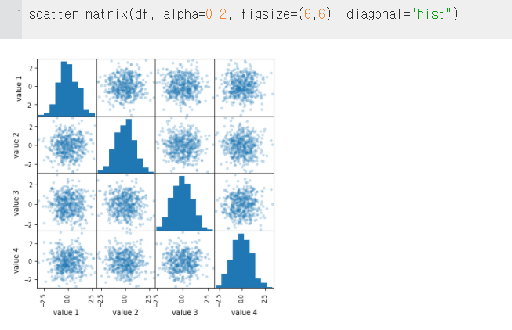
3. Pandas로 시각화하기
산점도 매트릭스
(3) 산점도 매트릭스 그리기
함수 설명
pandas.scatter_matrix() :
산점도 매트릭스를 그리는 함수

Slide 37
★ 정리하기
1) Matplotlib 라이브러리를 이용해 데이터를 여러 가지 형태로 시각화 할 수 있다.
2) 각 시각화 종류에 따라 사용되는 시각화 옵션에 대하여 할 수 있다.

